Slide 1



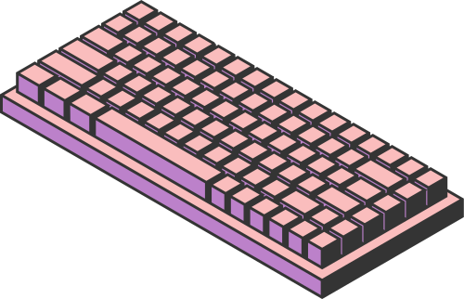

ARVORE AVL
Autor: Lucas Santos (CJ3032116)

Slide 2
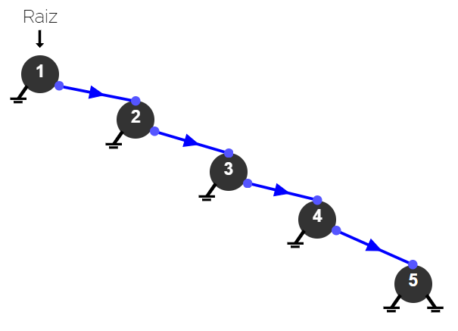
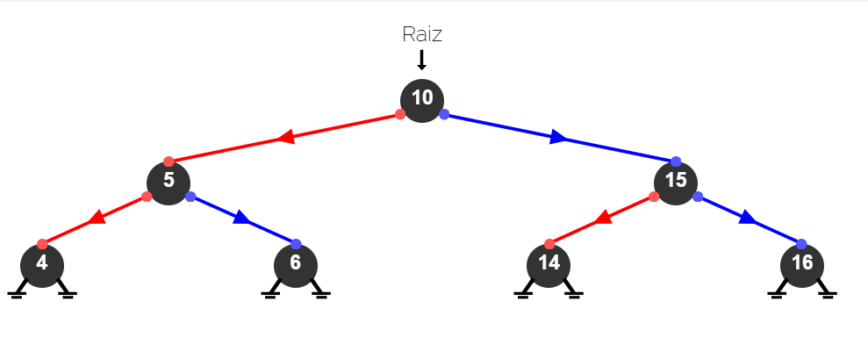
O QUE É UMA ARVORE AVL?
Uma árvore AVL é um tipo de árvore binária de busca que se mantem balaceada, esse balanceamento é dito com a diferença de alturas entre as subárvores da esquerda e direita da arvore, a diferença de altura não pode ser maior que o módulo de 1.
O balanceamento é importante para manter a complexidade da busca da arvore AVL em O(log n), pois em uma arvore binária comum é possível que os nós se organizem de modo que a complexidade chegue a O(n).
O(n)
O(log n)

Slide 3
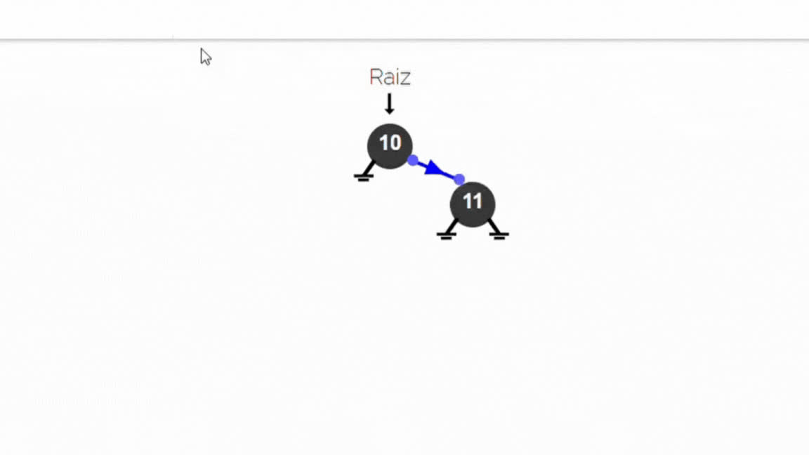
ESTRUTURA DE UMA ARVORE AVL
Por ser um tipo de árvore binária de busca, a árvore AVL segue a mesma estrutura, ou seja, valores menores a esquerda e valores maiores a direita do nó.
O balanceamento de uma AVL pode sofrer alterações ao inserir ou remover um nó, as rotações são responsáveis por manter o balanceamento em ordem nas árvores AVL.
Observe no GIF abaixo que a sequencia de inserção seria 10, 11 e 12, com 11 e 12 sendo filhos do 10, porém por conta da rotação o 11 se tornou pai do 10 e 12 para manter o balanceamento. (nesse caso foi a rotação a esquerda)

Slide 4
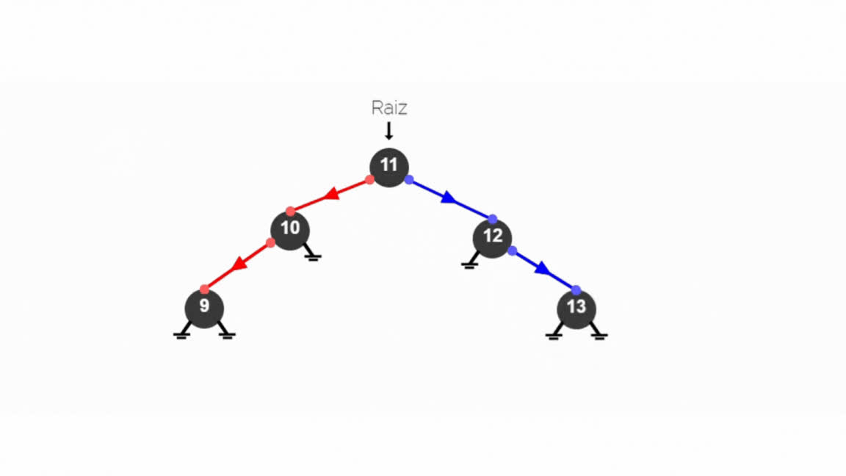
REMOÇÃO DE UM NÓ
A remoção de um nó em uma árvore AVL segue o mesmo processo de uma Árvore Binária de Busca, com a peculiaridade do balanceamento.
Caso 1: Remoção de um nó folha
Quando o nó a ser removido não possui filhos (é um nó folha), ele simplesmente é removido da árvore. Isso não causa desbalanceamento imediatamente, mas deve-se verificar o caminho de volta até a raiz para garantir que os fatores de balanceamento ainda estão corretos.

Slide 5
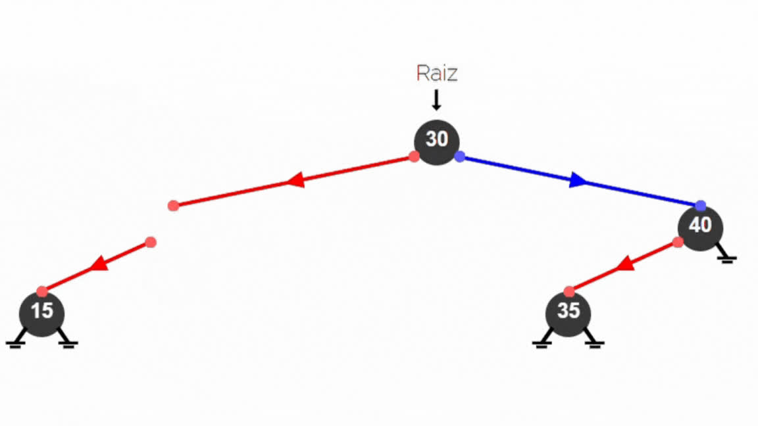
REMOÇÃO DE UM NÓ
Caso 2: Remoção de um nó com um único filho
Se o nó a ser removido tem apenas um filho, o nó é removido e o filho o substitui diretamente. Aqui, também é necessário verificar o balanceamento após a remoção, atualizando os fatores de balanceamento dos nós no caminho até a raiz.

Slide 6
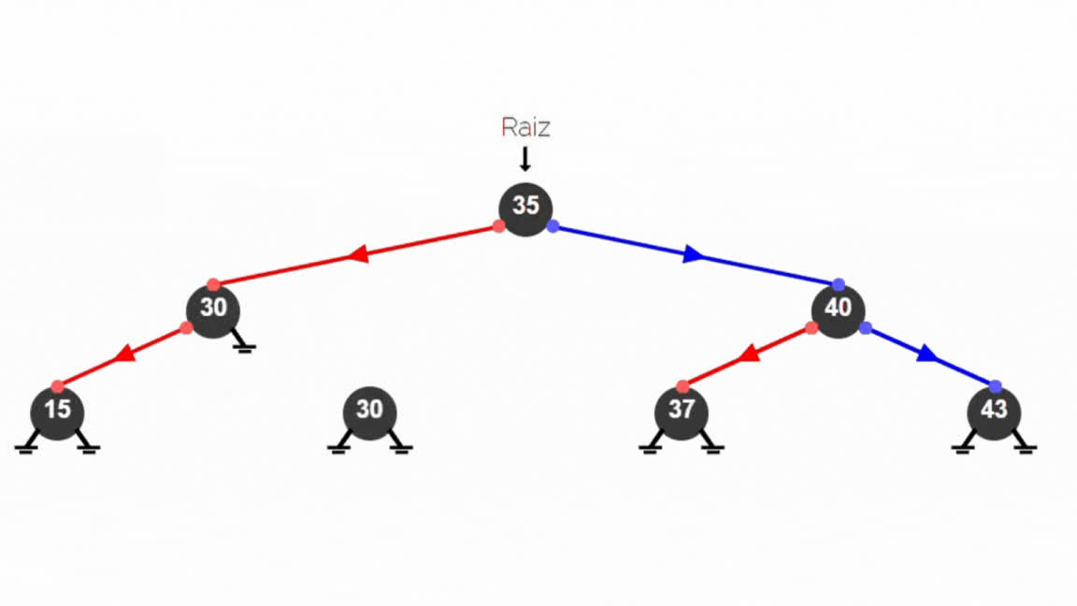
REMOÇÃO DE UM NÓ
Caso 3: Remoção de um nó com dois filhos
Quando o nó a ser removido tem dois filhos, o processo é um pouco mais complexo. Nesse caso, o nó é substituído pelo seu sucessor em ordem (o nó com o valor mínimo na subárvore direita) ou pelo predecessor em ordem (o nó com o valor máximo na subárvore esquerda). Após essa substituição, a árvore precisa ser verificada e balanceada novamente.

Slide 7
O REBALANCEAMENTO APÓS A REMOÇÃO
Após qualquer remoção, a árvore precisa ser percorrida de volta até a raiz para garantir que ela ainda esteja balanceada. O fator de balanceamento de cada nó é recalculado, e se algum nó estiver desbalanceado (com fator de balanceamento maior que 1 ou menor que -1), será necessário realizar uma rotação para restaurar o balanceamento da árvore.
Fatores de Balanceamento
O fator de balanceamento de um nó é dado pela diferença entre a altura da subárvore esquerda e a subárvore direita. (FB = altura subárvore esquerda - altura subárvore direita, ou vice versa)
Os possíveis fatores de balanceamento são:
FB = 0: A árvore está balanceada.
FB=1: A árvore está ligeiramente inclinada para a esquerda.
FB=−1: A árvore está ligeiramente inclinada para a direita.
FB > 1 ou FB<−1: A árvore está desbalanceada e precisa ser corrigida por uma rotação.
Em resumo o fator de balanceamento não pode ser maior que o módulo de 1.

Slide 8
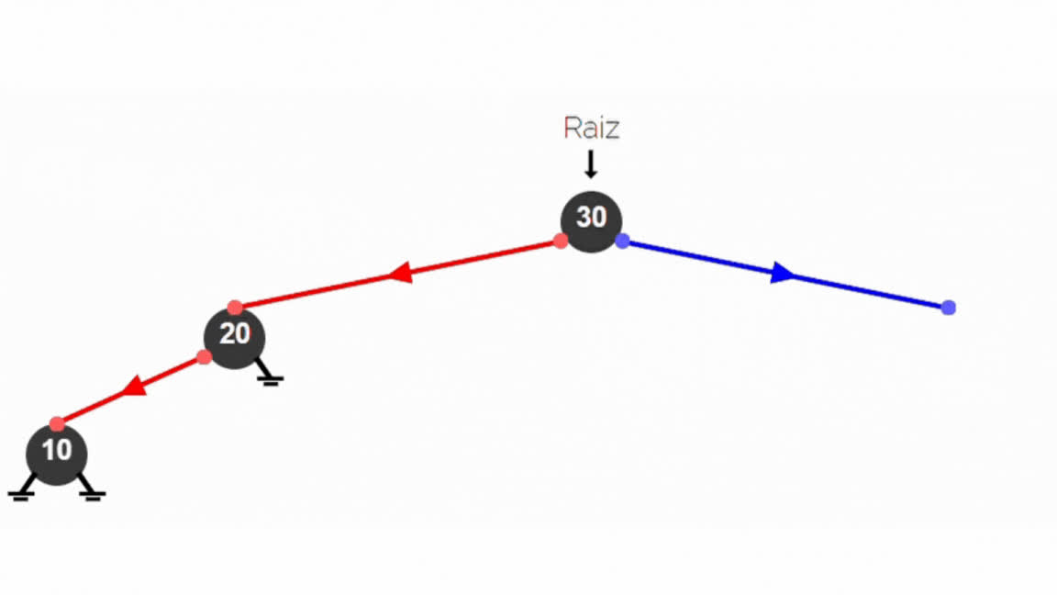
TIPOS DE ROTAÇÕES
Quando a árvore se desbalanceia, existem quatro tipos principais de rotações que podem ser aplicadas para restaurar o balanceamento:
Rotação Simples à Direita (RR): Usada quando há desbalanceamento devido à subárvore esquerda (subárvore direita ficou mais baixa,).

Slide 9
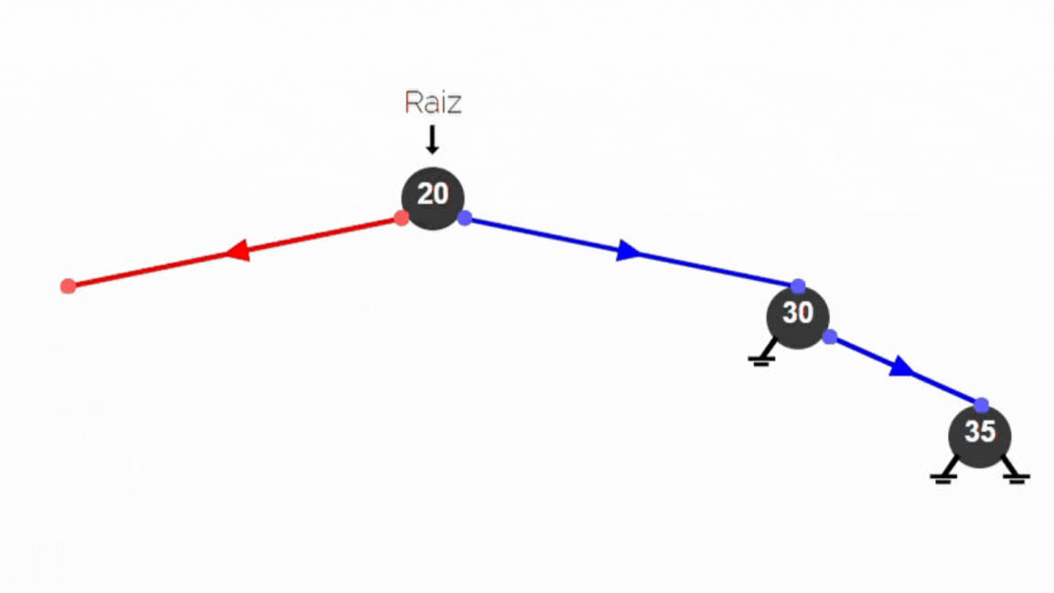
TIPOS DE ROTAÇÕES
Rotação Simples à Esquerda (LL): Usada quando há desbalanceamento devido à subárvore direita (subárvore esquerda ficou mais baixa).

Slide 10
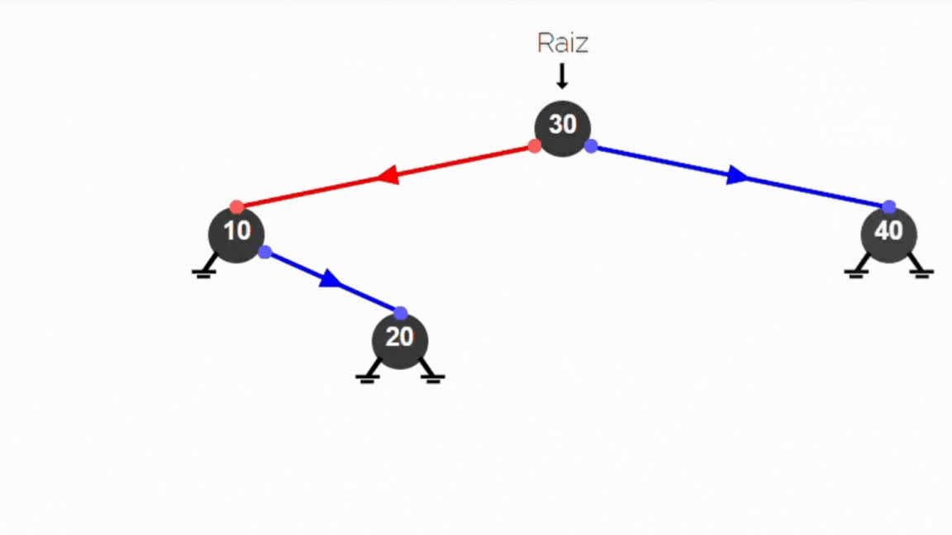
TIPOS DE ROTAÇÕES
Rotação Dupla à Esquerda (LR): Usado quando ocorre um desequilíbrio à esquerda, mas o filho esquerdo do nó tem uma subárvore direita mais alta. É uma combinação de uma rotação à esquerda seguida de uma rotação à direita.

Slide 11
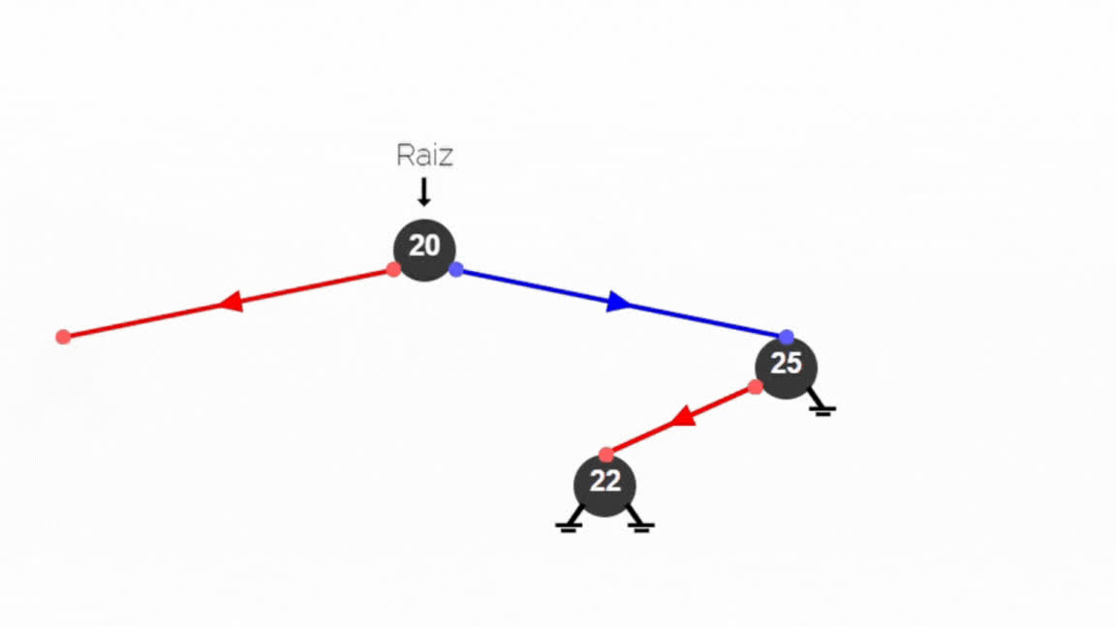
TIPOS DE ROTAÇÕES
Rotação Dupla à Direita (RL): Usada quando ocorre um desequilíbrio à direita, mas o filho direito do nó tem uma subárvore esquerda mais alta. Assim como a rotação anterior, ela é uma combinação de uma rotação à direita seguida de uma rotação à esquerda.

Slide 12


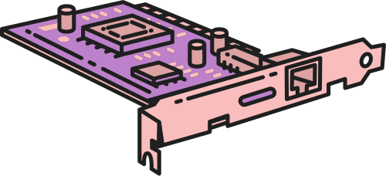
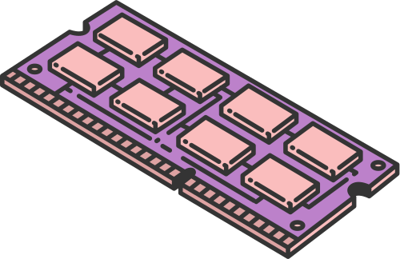
OBRIGADO :)
Autor: Lucas Santos (CJ3032116)
REFERÊNCIA
UNIVESP. Estrutura de Dados - Aula 21 - Árvores AVL. Disponível em: <https://www.youtube.com/watch?v=YkF76cOgtMQ>. Acesso em: 31 out. 2025.

